Slide 1
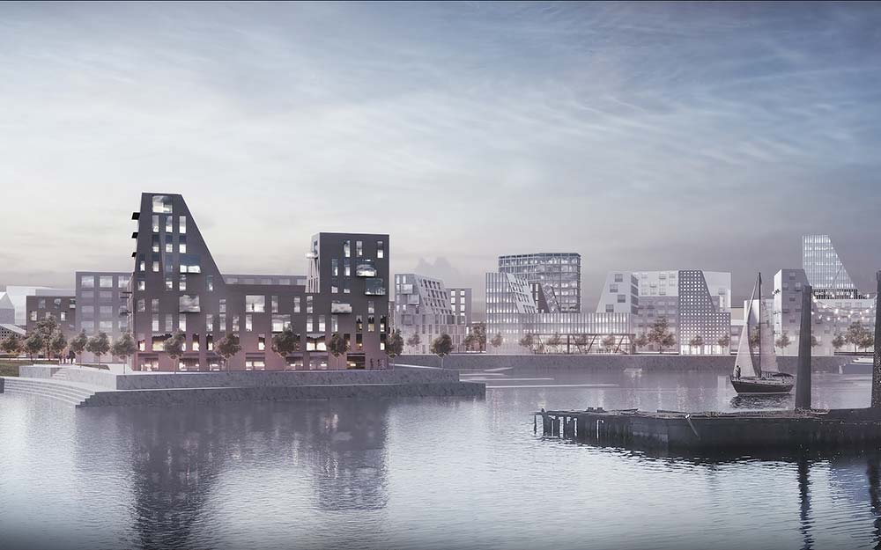
Älykäs ja kestävä Tampere
Digitalisaationäkökulma
HINKUun 26.1.2017
Notes:
Reflecting Tre -ehdotuksen on suunnitellut tamperelainen Buenaventura.

Slide 2
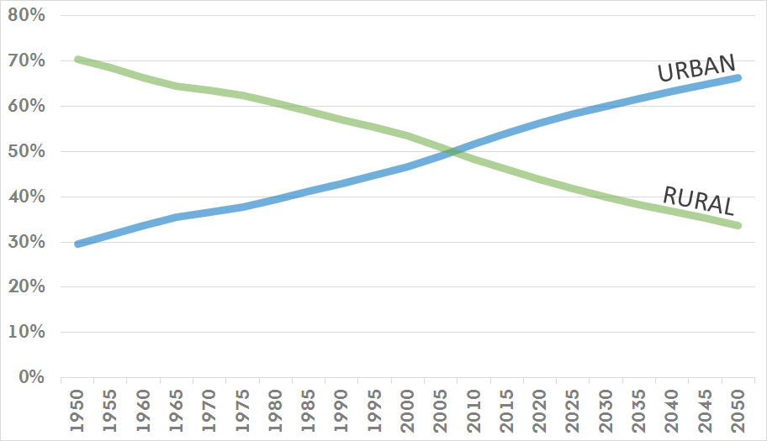
Kestävän kehityksen älykaupunki
A smart sustainable city is an innovative city that uses information and communication technologies (ICTs) and other means to improve quality of life, efficiency of urban operation and services, and competitiveness, while ensuring that it meets the needs of present and future generations with respect to economic, social, environmental as well as cultural aspects”. UN’s ITU-T, http://www.itu.int/en/ITU-T/focusgroups/ssc/Pages/default.aspx
Lähde: Urbanization, Wikipedia, the free encyclopedia
Notes:
ITU is the United Nations specialized agency for information and communication technologies – ICTs.

Slide 3
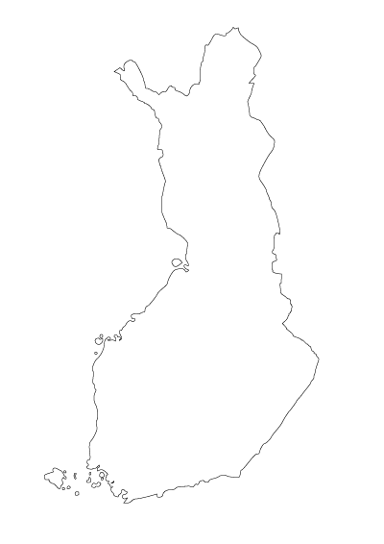
Grow. Smart. Together.
Visio
Tavoitteet
Kansainvälisesti tunnustettu, vetovoimainen, kestävän kehityksen älykaupunki
Parantaa ihmisten elämänlaatua, lisätä hyvinvointia ja turvallisuutta
Lisätä ekosysteemiin kuuluvien jäsenten kasvua ja arvoa
Parantaa jäseniensä kansainvälistä kilpailukykyä
Kasvattaa uusia ja houkutella kokeneita huippuosaajia, tietoja ja taitoja mukaan ekosysteemiin
Rakentaa vastuullinen ja ekologinen Tampere
Missio
Menestymisen ja elämänlaadun parantaminen yhteistyön ja kilpailun keinoin

Slide 4
Smart Tampere - avainteemat
Älykäs teollisuus
Älykäs koulutus ja osaaminen
Älykäs infra
Uusi kilpailuetu löytyy käyttämällä uusimpia teknologioita, poikkitieteellisiä ratkaisuja ja toimintamalleja valmistavassa teollisuudessa
Uudenlainen digitaalinen oppimiskulttuuri, aktiivinen oppimisen kehittäminen ja kestävä osaamisen vahvistaminen
Poikkitieteellisten teknologioiden ja uusien liiketoimintamallien hyödyntäminen kustannustehokkaiden toiminteiden ja ympäristöä säästävien ratkaisujen saavuttamiseksi.
Älykäs terveys
Älykäs liikkuminen
Älykkäät rakennukset
Ihmisen ympärille rakennetut terveyttä ja hyvinvointia parantavat innovatiiviset toimintamallit ja ratkaisut
Liikkumisen kehittäminen palveluksi ja kokemukseksi kohti täysipainoisempaa, nopeampaa, ekologisempaa ja edullisempaa tapaa liikkua
Yhteisöllisyyden ja uusimman teknologian hyödyntäminen alueiden ja infran kaavoittamisessa ja rakennusratkaisuissa. Tavoitteina kestävän kehityksen periaatteiden mukaiset rakennukset ja asukkaiden elämän laatu.
Älykäs hallinto ja osallistaminen
≠
Rohkea, uudenlainen kokeilukulttuuri yhdessä asukkaiden ja sidosryhmien kanssa. Tiedon kerääminen ja analytiikan hyödyntäminen päätöksenteossa.
Älykkäitä teemoja voi olla myös useampia mm. Älykäs kauppa, Älykäs...

Slide 5
Smart Tampere - Ekosysteemin pääelementit
≠
Älykäs teollisuus
Älykäs terveys
Älykäs hallinto ja asukkaat
Älykäs liikkuminen
Älykäs infra
Älykkäät rakennukset
Älykäs koulutus ja osaaminen
Käyttäjäkokemus
Helppokäyttöinen, informatiivinen ja yhteisöllinen käyttäjäkokemus
Analytiikka
Saatavilla olevan, kerätyn informaation arvon jalostamista päätöksenteon tueksi
Yhteydet
Saumattomat, useaan eri teknologiaan perustuvat digitaaliset yhteydet
Notes:
”esineiden analytiikka” - http://dupress.com/articles/five-types-of-analytics-of-things/?top=3

